Slide 1
Perancangan Bangunan Gedung
Struktur Bangunan Gedung
Slide 02
Universitas Bina Darma
Civil Engineering

Slide 2
MACAM BANGUNAN
GEDUNG
TRANSPORTASI
AIR
3.1 AIR
BENDUNG
IRIGASI
PELABUHAN

Slide 3
1. GEDUNG
A. PRIVATE/ PEMUKIMAN
RUMAH TINGGAL
RUMAH SUSUN
KONDOMINIUM
VILLA DLL
B. PUBLIK
PENDIDIKAN
PERKANTORAN
GEDUNG PERTEMUAN
GEDUNG LAYANAN KESEHATAN
GRDUNG PERTUNJUKAN DLL
C. INDUSTRI
PABRIK
PLTA/ PLTD/PLTU
PDAM
INSTALASI KHUSUS (IPAL, PLTN)

Slide 4
2. TRANSPORTASI
JALAN (DARAT, REL, LAYANG)
JEMBATAN
PELABUHAN UDARA
TERMINAL

Slide 5
PENGERTIAN STRUKTUR
STRUKTUR PADA BANGUNAN DAPAT DIARTIKAN SEBAGAI TULANG-TULANG RANGKA PADA BADAN MANUSIA.
DENGAN ADANYA RANGKA TERSEBUT, MAKA BADAN MANUSIA DAPAT TEGAK BERDIRI DAN BERFUNGSI MENJALANKAN PEKERJAAN DENGAN SEMPURNA.
PADA BANGUNAN, STRUKTUR MERUPAKAN KERANGKA SOSOK BANGUNAN KESELURUHAN YANG MEMUNGKINKAN BANGUNAN BERDIRI SEMPURNA.

Slide 6
PENGERTIAN STRUKTUR
PADA DASARNYA, STRUKTUR BANGUNAN DAPAT DIKELOMPOKKAN KE DALAM DUA BAGIAN, YAITU:
STRUKTUR PEMIKUL BEBAN BANGUNAN, YANG TERDIRI ATAS PONDASI DENGAN SEGALA PERLENGKAPANNYA
RANGKA BANGUNAN, YANG MELIPUTI PENYANGGA, LANTAI, ATAP, DAN BAGIAN-BAGIAN BANGUNAN LAINNYA

Slide 7
PENGERTIAN STRUKTUR
PERANCANGAN BANGUNAN BIASANYA DIMULAI DARI PERANCANGAN DENAH DAN DIIKUTI DENGAN TAMPAK, DAN POTONGANNYA. PERANCANGAN STRUKTUR BIASANYA BELAKANGAN, SETELAH DIKAITKAN DENGAN RANCANGAN POTONGAN BANGUNAN. TETAPI HAL TERSEBUT TIDAK SELALU BERLAKU DEMIKIAN.
ADA KALANYA PERANCANGAN STRUKTUR BAGUNAN TERSEBUT DILAKUKAN SECARA SIMULTAN, BERSAMAAN TAHAP PEMIKIRANNYA DENGAN TAHAP PEMIKIRAN DENAH, TAMPAK, DAN POTONGAN BANGUNAN.
MENGENAI CARA MANA YANG PALING TEPAT, SANGAT TERGANTUNG DARI MASING-MASING PERENCANA; BIASANYA TERGANTUNG PULA PADA JENIS BANGUNAN YANG HARUS DIRANCANG.
TERLEPAS DARI LANGKAH MANAPUN YANG AKAN KITA LAKUKAN LEBIH DAHULU, SEBAIKNYA ANTARA STRUKTUR DAN DENAH-TAMPAK-POTONGAN DPAT DICIPTAKAN ADANYA KETERPADUAN YANG MATANG, SEHINGGA HASIL AKHIR RANCANGAN YANG KITA DAPATKAN BENAR-BENAR MERUPAKAN RANCANGAN YANG DAPAT DIPERTANGGUNGJAWABKAN BAIK DARI SEGI PERANCANGAN MAUPUN STRUKTURNYA.

Slide 8
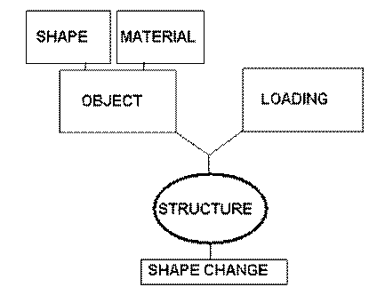
PENGERTIAN STRUKTUR

Slide 9
ANATOMI STRUKTUR
STRUKTUR BAGI BANGUNAN MERUPAKAN SARANA UNTUK MENYALURKAN BEBAN DAN AKIBAT PENGGUNAAN DAN ATAU KEHADIRAN BANGUNAN KE DALAM TANAH.
STUDI TENTANG STRUKTUR MENYANGKUT PEMAHAMAN PRINSIP-PRINSIP DASAR YANG MENUNJUKKAN DAN MENANDAI PERILAKU OBJEK-OBJEK FISIK YANG DIPENGARUHI OLEH GAYA.
STUDI TENTANG STRUKTUR DALAM HUBUNGANNYA DENGAN BANGUNAN JUGA MENYANGKUT PENANGANAN POKOK PERSOALAN YANG LEBIH JAUH TENTANG RUANG DAN UKURAN. KATA-KATA UKURAN, SKALA, BENTUK, PROPORSI, DAN MORFOLOGI SEMUANYA MERUPAKAN ISTILAH YANG BIASA DITEMUKAN DALAM PERANCANGAN STRUKTUR.

Slide 10
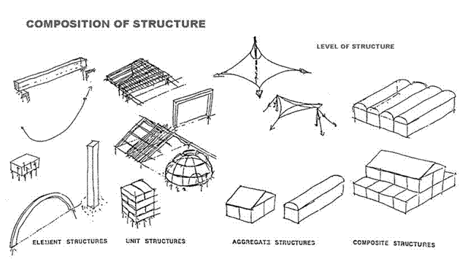
KOMPOSISI STRUKTUR

Slide 11
TEKNOLOGI SISTEM STRUKTUR DAN PENDEKATAN KONSTRUKSIONAL
PADA PROSES DESAIN, KITA HARUS SELALU MELIHAT SECARA RINCI ALTERNATIF-ALTERNATIF KHUSUS.
HANYA DENGAN CARA DEMIKIAN KITA DAPAT MEMAHAMI SEGALA IMPLIKASI DARI BERBAGAI ALTERNATIF, DAN MEMBUAT PILIHAN YANG RASIONAL MENGANI STRUKTUR AKHIR YANG AKAN DIGUNAKAN.
PADA TARAF TERSEBUT, PERENCANA AKAN BERHUBUNGAN DENGAN HAL-HAL MENGENAI SISTEM KONSTRUKSI DAN MATERIAL. PERENCANA HARUS MEMPUNYAI PENGETAHUAN YANG LUAS TENTANG PENDEKATAN SECARA KONSTRUKSIONAL.
CARA YANG SANGAT BERGUNA DALAM MENGELOMPOKKAN BERAGAM SISTEM STRUKTUR ADALAH DIDASARKAN ATAS PERILAKU MATERIAL YANG DIGUNAKAN PADA STRUKTUR.

Slide 12
A. KONSTRUKSI KAYU
SISTEM UTAMA; HAMPIR SEMUA SISTEM STRUKTUR YANG MENGGUNAKAN KAYU SEBAGAI MATERIAL DASAR DAPAT DIKELOMPOKKAN KE DALAM ELEMEN LINEAR YANG MEMBENTANG DUA ARAH.
RANGKA RINGAN
ELEMEN KULIT BERTEGANGAN (STRESSED SKIN ELEMENTS)
BALOK KUBUS
KONSTRUKSI KAYU BERAT
RANGKA BATANG
PLAT LIPAT DAN PANEL PELENGKUNG

Slide 13
B. KONSTRUKSI BETON BERTULANG
SISTEM UTAMA BETON BERTULANG ADALAH MATERIAL YANG SANGAT BANYAK DIGUNAKAN DAN SELALU MERUPAKAN JENIS ELEMEN STRUKTURAL YANG KAKU.
SLAB DAN BALOK
KONSTRUKSI PLAT DATAR (FLAT-PLATE CONSTRUCTION)
KONSTRUKSI SLAB DATAR
SLAB WAFEL
ELEMEN BETON PRA-CETAK

Slide 14
C. KONSTRUKSI BAJA
SISTEM UTAMA
BALOK
KONSTRUKSI KOMPOSIT
PELENGKUNG
STRUKTUR KABEL

Slide 15
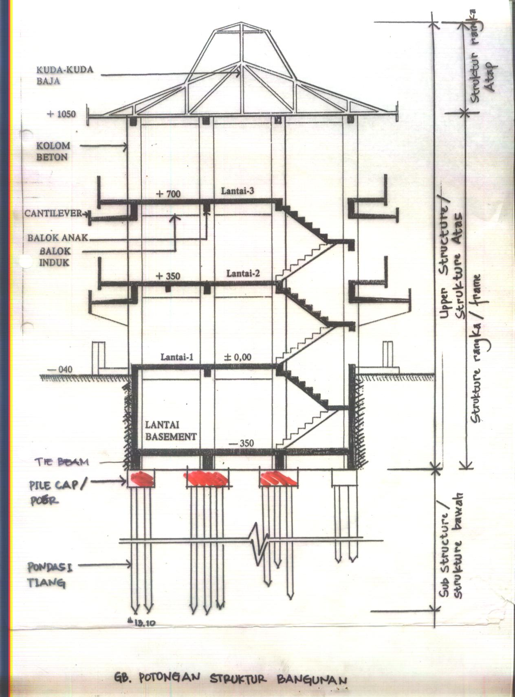
C. KONSTRUKSI BAJA

Slide 16
TERIMA KASIH
WASSALAMMUALAIKUM WR WB

